Slide 1
Муниципальное казенное дошкольное образовательное учреждение
детский сад «Родничок», с. Лебедевка, Искитимского района, Новосибирской области
Проектная деятельность совместно с семьёй в ДОУ
«Кукла - оберег»
Выполнили работу:
воспитатель первой категории
Н.А. Кириченко,
воспитатель высшей категории
О.В. Тарасенко
2020

Slide 2
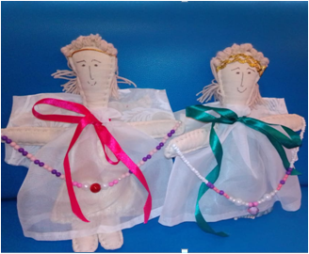
Актуальность:
Русская тряпичная кукла считается одним из самых загадочных символов России. Это не просто детская игрушка, это неотъемлемый атрибут древних обрядов. Считалось, что куклы, сделанные своими руками из подручных материалов, обладают магическими свойствами. Наши предки верили, что куклы способны отгонять злых духов и приносить счастье в дом.
Участники проекта: дети их родители и воспитатели.
Тип проекта: долгосрочный (1 месяц).

Slide 3
Цель:
Формирование у детей старшего дошкольного возраста интереса к истории и культуре русского народа через образ традиционной народной тряпичной куклы-оберега.
Задачи:
Познакомить с историей возникновения народной куклы;
Развивать познавательную и творческую активность, через разные формы работы: НОД, развлечения, беседы;
Обучение технологии изготовления народных кукол-оберегов;
Объединение детского сада и семьи посредством воплощения единого замысла;
Сближение детей и родителей при осуществлении совместной работы при изготовлении тряпичных кукол.

Slide 4
Предполагаемые результаты :
Дети получат знания об истории возникновения, разнообразии и назначении традиционной обрядовой русской куклы;
появится тесный контакт с родителями воспитанников;
Пополнение предметно- развивающей среды в группе;
Популяризация среди коллег ДОУ.

Slide 5
I этап проекта
Подготовительный
Беседа с родителями о изготовлении куклы - оберег
Сбор информации (методическая литература, журналы, интернет – ресурсы).
Подготовка материала для творчества (ткань, нитки, вата, тесьма и т. д.).
Разработка плана по реализации проекта.

Slide 6
II этап
основной
Совместное изготовление кукол вместе с родителями ;
Консультации: «Народная кукла как средство приобщения ребенка к народной культуре»; «Мудрые игрушки наших предков»; «Тряпичная кукла в развитии творчества детей»;

Slide 7
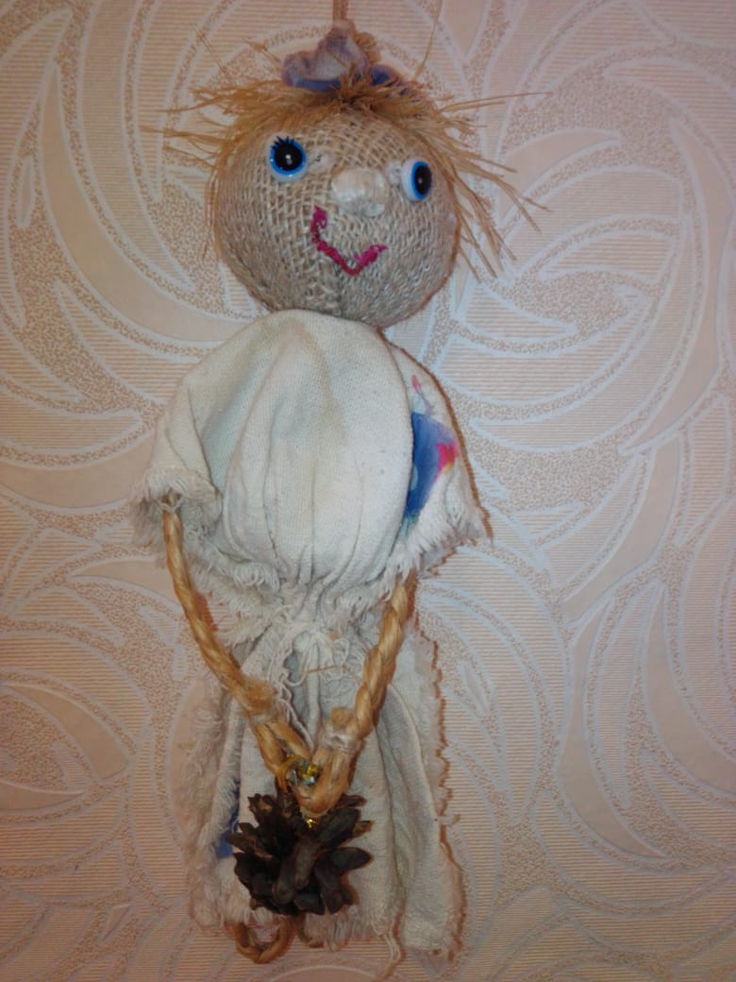
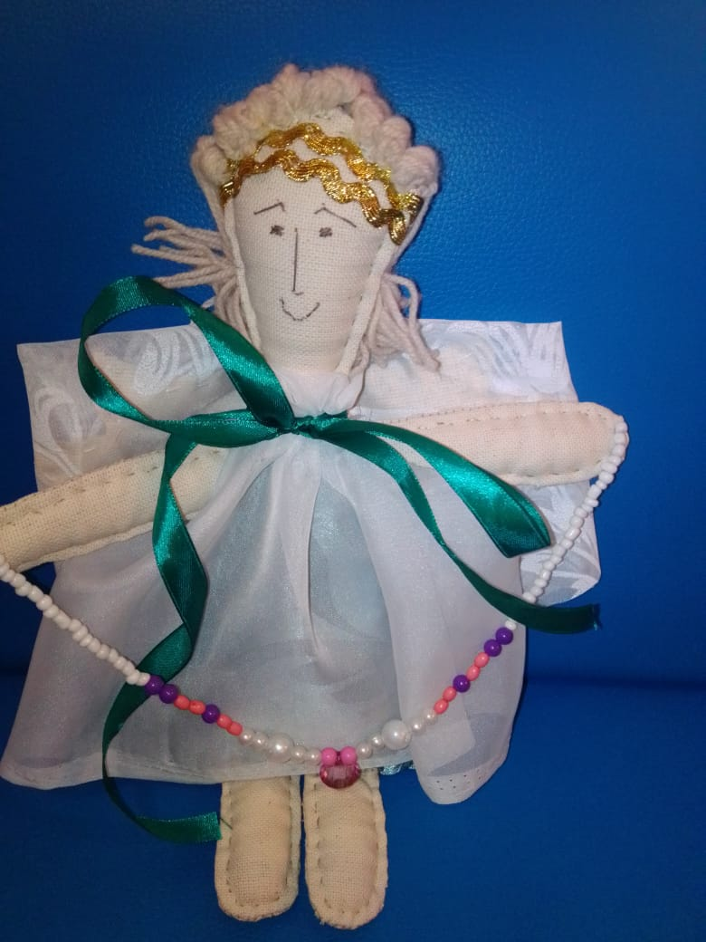
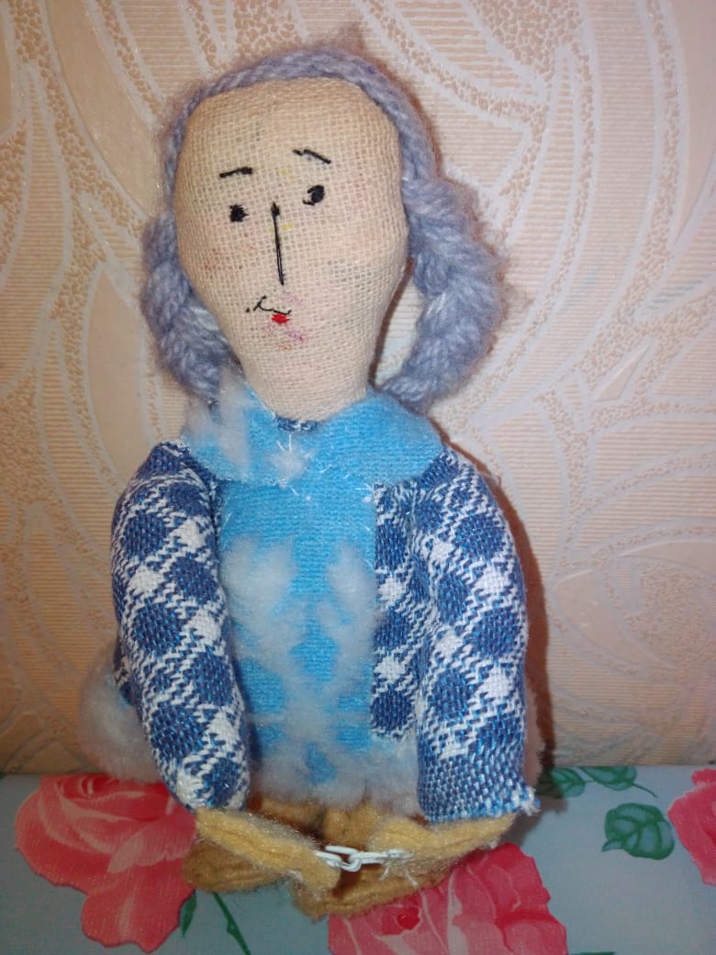
III этап
Заключительный
освоена технология выполнения куклы-оберега
оформлена выставка совместных работ детей и родителей «Куклы-обереги».

